Slide 1

TAOBAO晋升述职-开发类
广思
2010-12-29

Slide 2
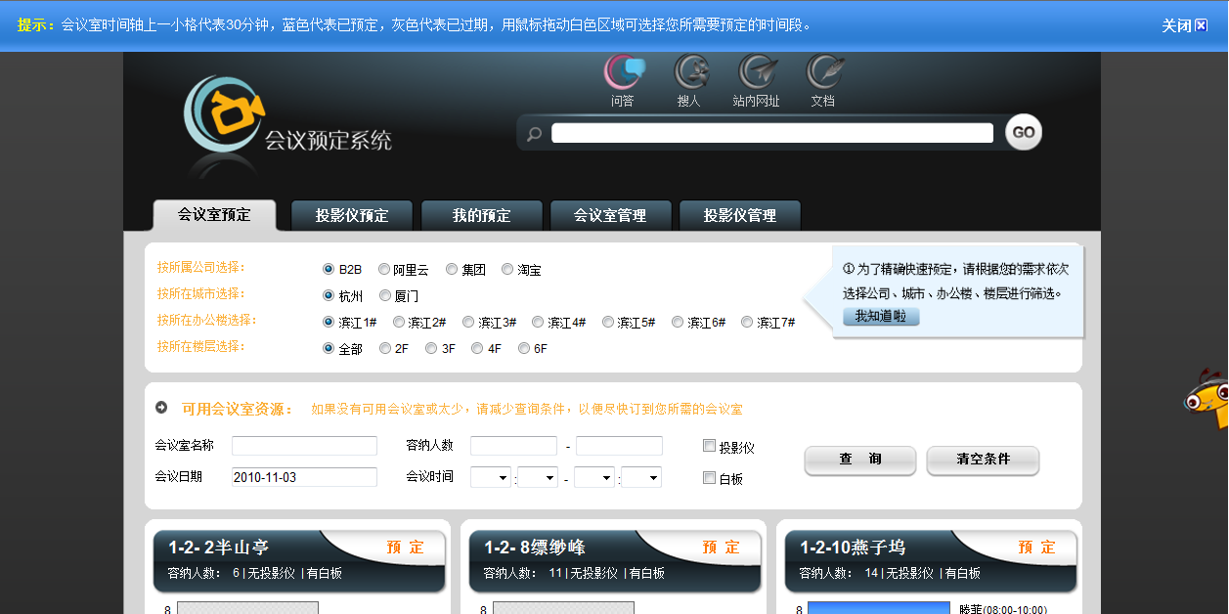
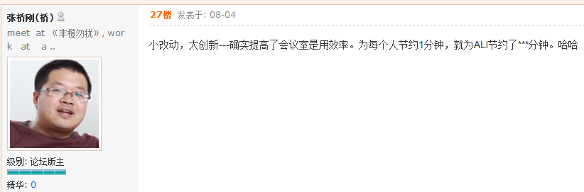
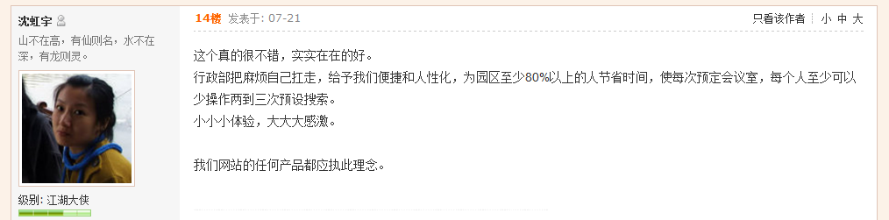
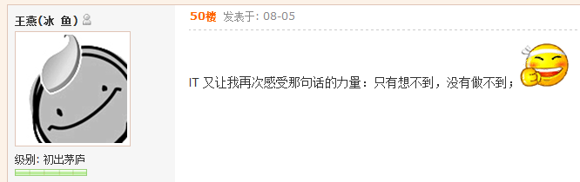
一、年度参与的项目简介
会议预定系统
效率：
原会议预定单次平均时间在8分钟左右，新系统平均时间3分钟，平均每次预定节省5分钟
预定次数：（81665[会]+25409[投])*5= 371.78天
创新：
页面拖拉式操作
皮肤切换
后台批量预定锁定
扩展、稳定：
推广到全集团使用，微代码改动
系统发布后，很少代码改动

Slide 3
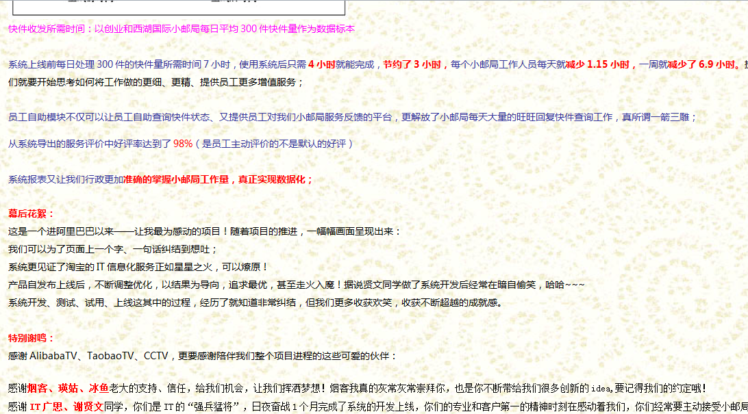
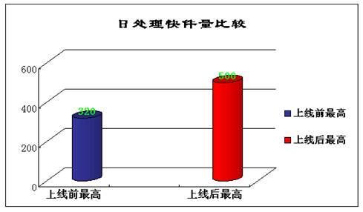
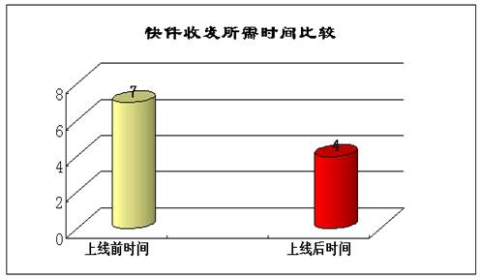
小邮局系统
推向集团的第二个产品
Q3已在B2B成功实施
一期上线的参考数据
B2B雷同
在本这个项目中，我负责团队管理、需求分析及项目运营推广工作。在外包开发员离开后，我接手了这个项目的后期维护，并在支付宝成功上线。至此，小邮局系统一统天下

Slide 4

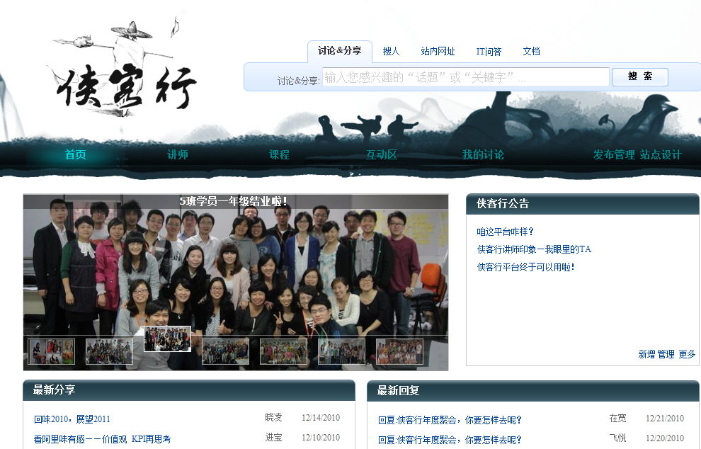
TPortal
充分贯彻MVC
前端纯JS调用中间服务
中间服务负责简单逻辑处理验证及安全判断
后端负责数据整理
所有站点实现全配置，零编码。
仅开发基础插件，以后的开发站点将变为搭站点。如经过一段时间的积累，零编码不再是期望
在这个项目里，我负责需求、架构和管理工作。

Slide 5
法务信息管理系统、HC管理系统
法务信息系统是面向集团法务的信息管理系统，旨在降低文件维护成本，提供资料安全性。目前系统已开发完成，上线在即！
HC管理系统，目前包括HC预算和HC晋升两个模块，改变了HR全线下的操作方式，将预算和晋升的过程放到线上来。大大提高了工作效率，节省了HRG很多时间。
在这两个项目中，我的角色是PD。
其他开发、管理的项目
内网导航、阿里巴巴商业行为准则系统、搜人系统、IT问答、积分系统
应用服务器，数据库服务器维护
集团门禁维护

Slide 6
二、晋升的主要理由陈述
项目侧重点：
IT开发团队中，从2010年初的两位，到目前的7位，项目管理也经历了从有到无的过程，在一年之内经历了较多的角色。
在2010年前三季度，工作主要集中在开发和项目管理上。
第四季度开始侧重PD工作，穿插几个系统的开发维护
服务器，门禁，SharePoint等日常贯穿全年

Slide 7
年度重点项目及角色
会议预定系统比较有代表性的体现我的工作内容
开发：项目初期，当时团队内仅有两名同事，我们分别负责各自的系统。第一季度，开发完成会议预定系统，发布后接收用户的反馈及系统改进。
需求+团队管理：在第二季度的时候，部门新进两位外包同事，大家开始攻关其他项目，此间负责此系统的日常维护及其他项目的管理工作。在第三季度的时候，会议预定系统开发了第二版，此时团队成员中包括了UED+前端+后台开发，在大家的努力之下，会议预定系统成功运营到全集团，得到用户的一致好评。

Slide 8
三、技术贡献的亮点展示
提供三份简单现行代码及需求文档
用户抽象类，在Ark未实施前，以最便捷的方式实现证书认证和域认证，降低部署复杂度(见CurrentUser.cs)
资产管理系统中配件管理，采取全配置方式，新增任何类型的配件不需要改动任何代码，并且可以动态调整附件的相关类目，将此功能开发给资产管理员维护，资产管理员可任意维护配件资产。提高了资产管理员的工作效率，降低开发的维护压力（见AssetFittingsOut.aspx.cs）

Slide 9
3. 大部分项目采用轻量级的三层架构，由于单个项目规模相对较小，过大过复杂的架构反而会受其所累。(见MeetingRoomDac.cs)
4. 附法务信息管理系统的需求分析文档及原型图链接
https://test.taobao.ali.com/demo/legal/

Slide 10
四、个人技术发展的展望
2010年需改进点
2010年，对我来讲是很重要的一年，在过去的一年里，我开始独立带项目，对项目管理兴趣盎然，冲劲十足。但在带领项目团队过程中还是暴露出一些问题
在时间不足，项目多的情况下，有些乱了阵脚。导致兵力过于分散
由于项目缺乏测试和需求人员，在小邮局二期过程中，出现了开发员直接面对用户的情况，导致开发员效率十分低下，及时发现并做了调整，在今后的项目管理中需加强对风险的包括和对团队成员的深入了解

Slide 11
2011展望
在新的一年了，将组建新团队开发WorkSpace业务，为公司提供一个知识管理体系和工作平台，实现小二一站式工作，切实提高工作效率。仍需努力探索，做出更多低投入高产出的产品，造福全集团员工。
构思实现TBlock产品，降低开发工作强度，从业务层面抽象模块，向积木式开发迈进一步！
加强需求把控，加强个人对业务的熟悉和理解，加强团队中各业务环节的配合。积极推动测试工程师的加入，以保证产品质量。
继续探寻一条适合IT开发的项目管理之路，精简繁琐的业务流程，提高团队效率

Slide 12


